Slide 1
Муниципальное общеобразовательное учреждение средняя общеобразовательная школа №11 имени С.К. Костина Учебная экскурсия "Древесные материалы при изготовлении мебели"
Авторы – разработчики: Тимохина Е.А., учитель технологии Сысоева М.В., заместитель директора по УВР

Slide 2
Информация
Учебная экскурсия проводится в рамках уроков технологии в 5 классе по учебному материалу раздела
В ходе экскурсии школьники узнают, что профессия мебельщика универсальная. Специалист-мебельщик - это столяр, плотник, краснодеревщик, сборщик и тот, кто моделирует и создаёт различные дизайны мебели. Они увидят, как создаётся корпусная мебель в промышленных масштабах.
Экскурсия может быть самостоятельным мероприятием внеурочной и внеклассной деятельности по профориентации школьников в 5-9 классах.

Slide 3
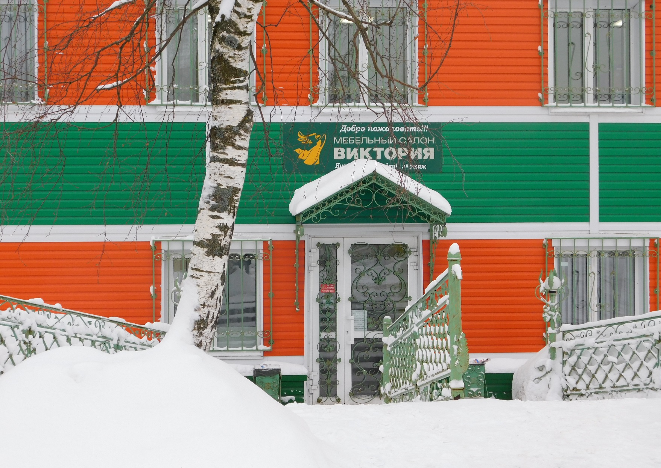
Учебная экскурсия проходит на предприятии «Виктория»

Slide 4
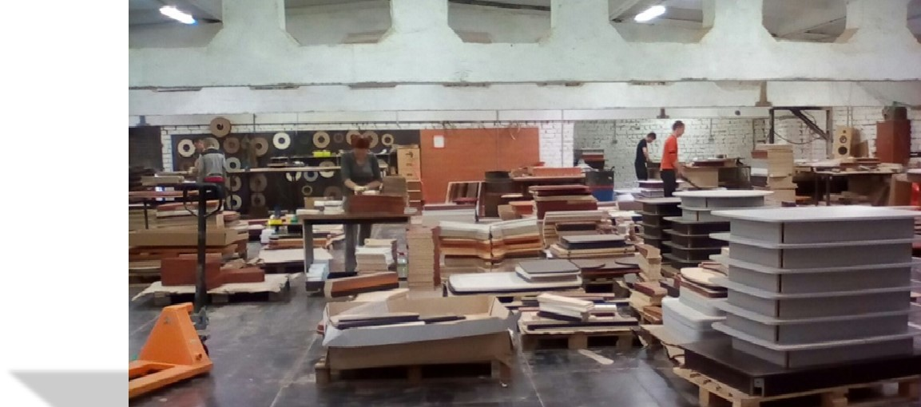
Заготовительный участок
На участке заготовок школьники получат возможность потрогать пиломатериалы и древесные материалы, сравнить их свойства.

Slide 5
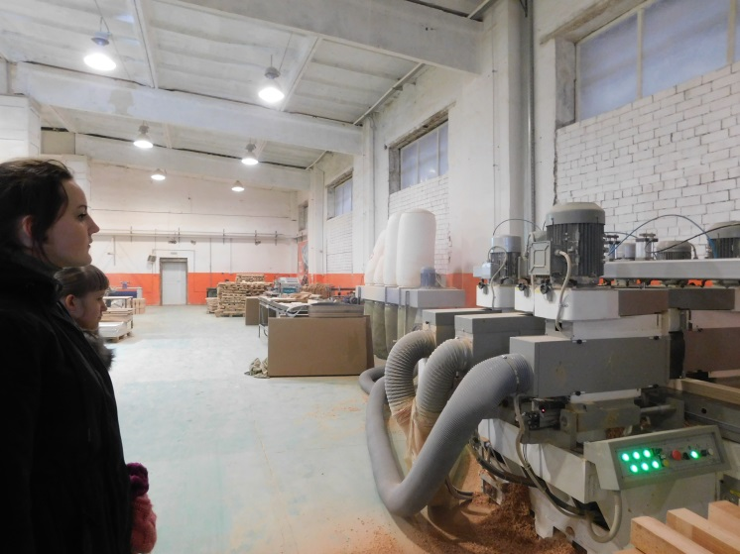
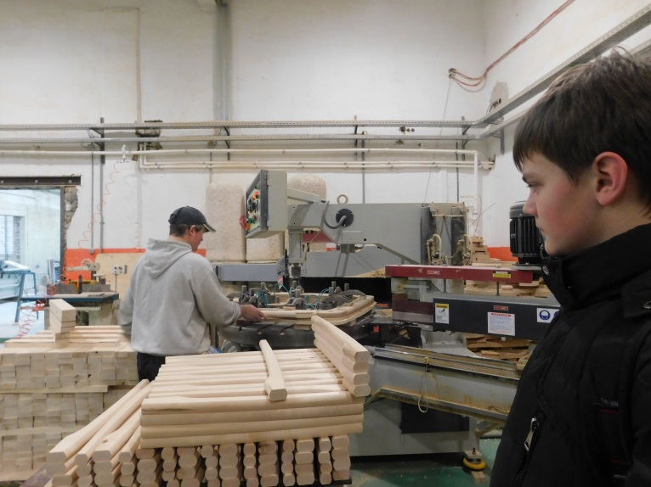
Цех по производству мебели
Опытные работники предприятия расскажут о специальном оборудовании, используемом на производстве.

Slide 6
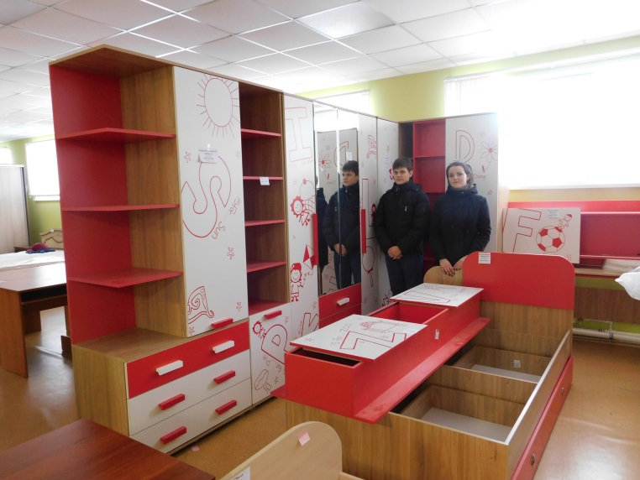
Торговый зал
В торговом зале экскурсантам будут представлены все виды продукции, выпускаемой фабрикой.

Slide 7
Приглашаем вас на экскурсию.
Наш адрес: город Рыбинск,
ул. Гастелло, дом 5

